Slide 1
智能宿舍解决方案
成子谦、王络、陈逸超

Slide 2
项目分析
特征：可用性、可修改性、可测试性
实例：
智能灯控
自动浇水
久坐提醒

Slide 3
整体架构
控制中心
web管理应用
Arduino服务1
用户终端
控制中间件
Arduino服务2
树莓派服务

Slide 4
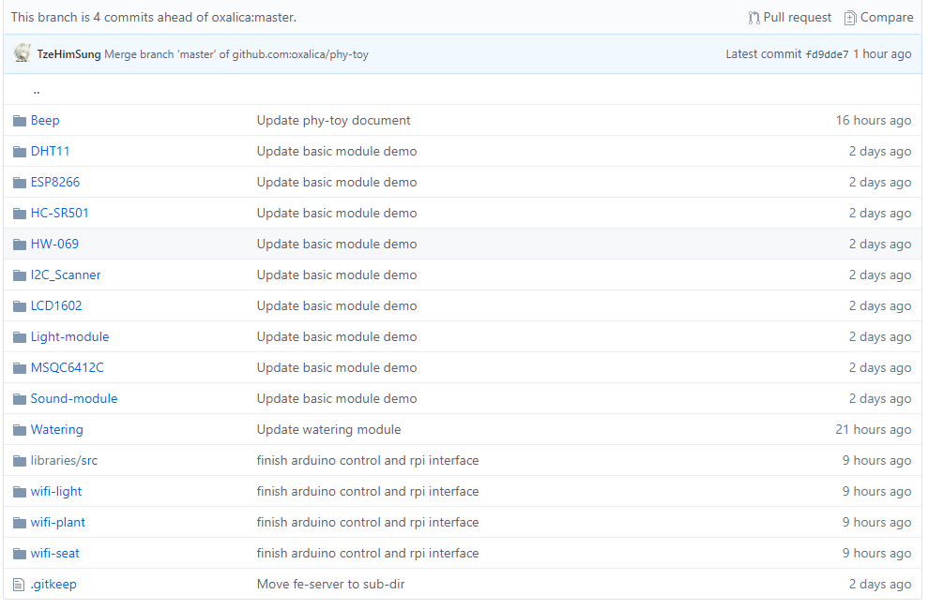
模块测试与Arduino实例开发

Slide 5
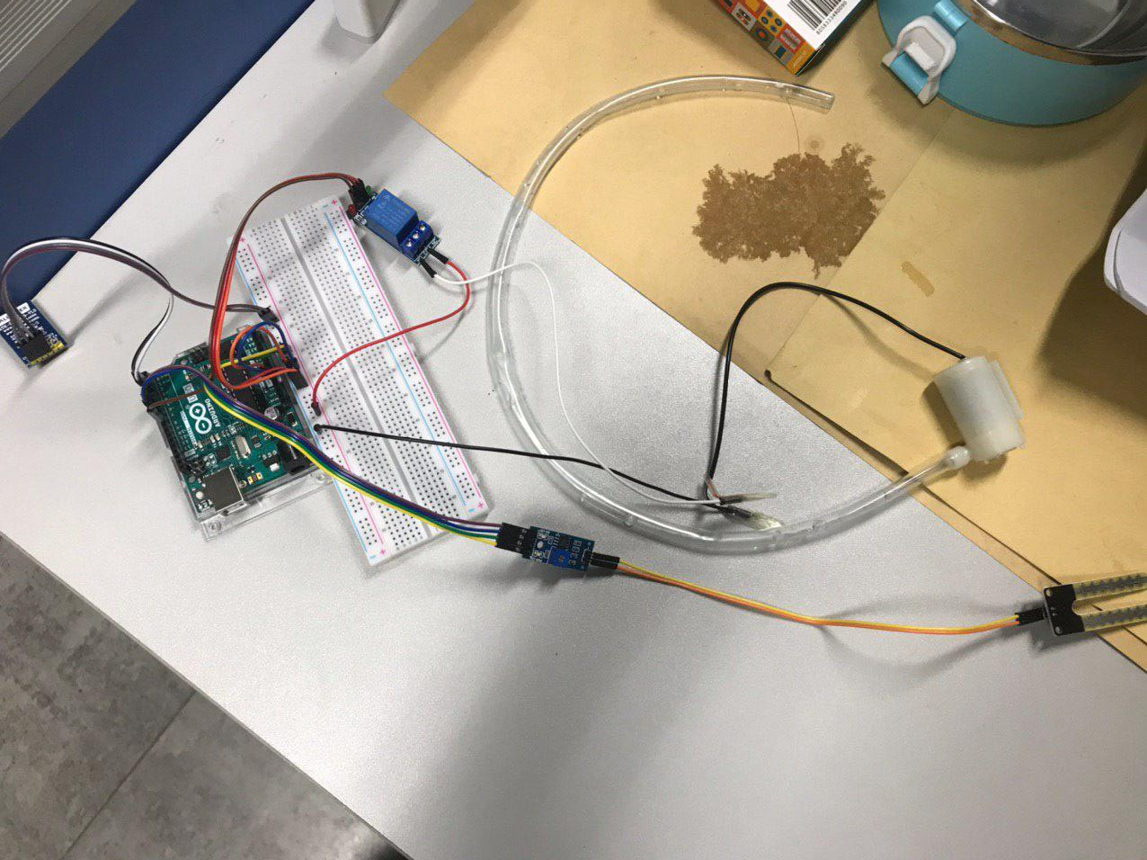

Slide 6
开发板通信
目的
保持后端对模块的监测和控制
硬件支持
ESP8266 wifi模块
AR750s 路由器
树莓派3B+ 板载wifi
软件支持
基于ESP8266的AT指令集
Python3 socket json库
Linux shell netcat命令（调试用）

Slide 7
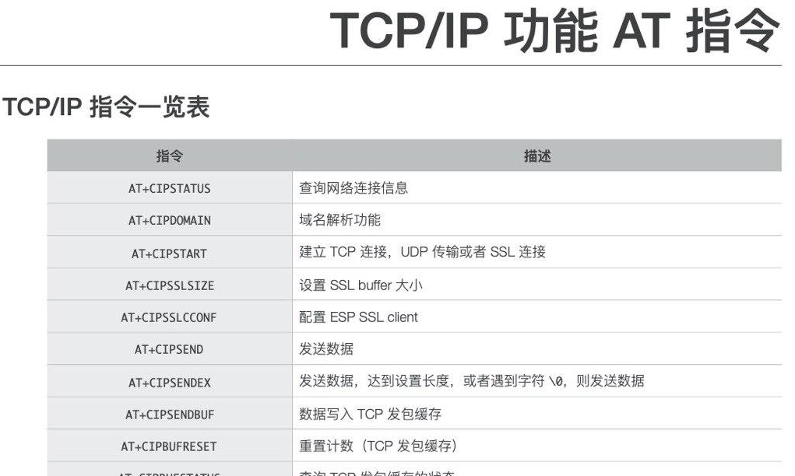
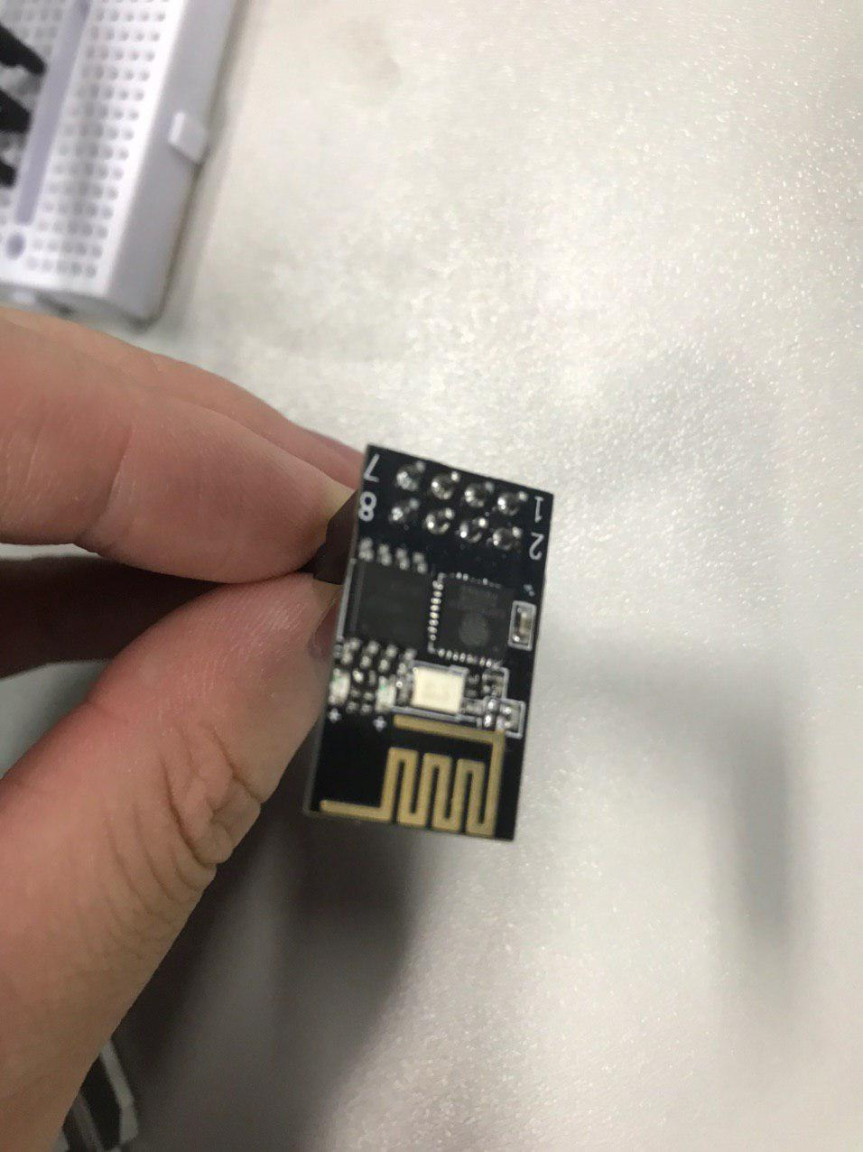
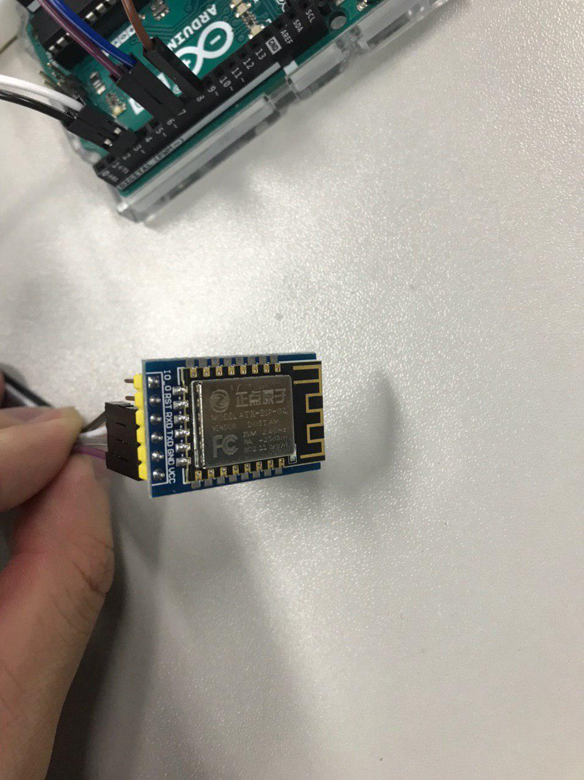
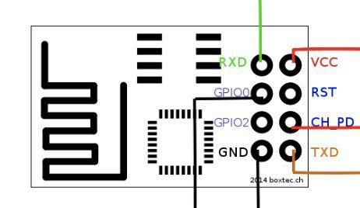
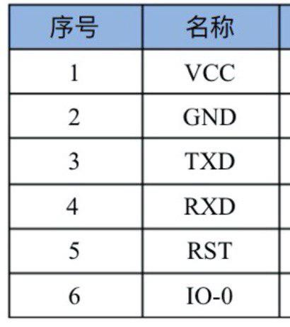
ESP8266与AT指令集
……

Slide 8
通信架构
控制中间件
Wifi模块Esp8266
Wifi模块Esp8266
控制中心
Arduino （浇水）
Wifi模块Esp8266
Arduino （灯控）
Arduino （久坐监测）
人体感应模块
蜂鸣器模块
S
SoftSerial
C
C
S
C
TCP
S
SoftSerial
JSON
C
GPIO
S
SoftSerial

Slide 9
控制系统与 Web 服务器
当前状态
fe-server
久坐计时线程
人体感应监测线程
...
Web 服务器
手机浏览器
命令
控制中间件
电脑浏览器
查询&控制

Slide 10
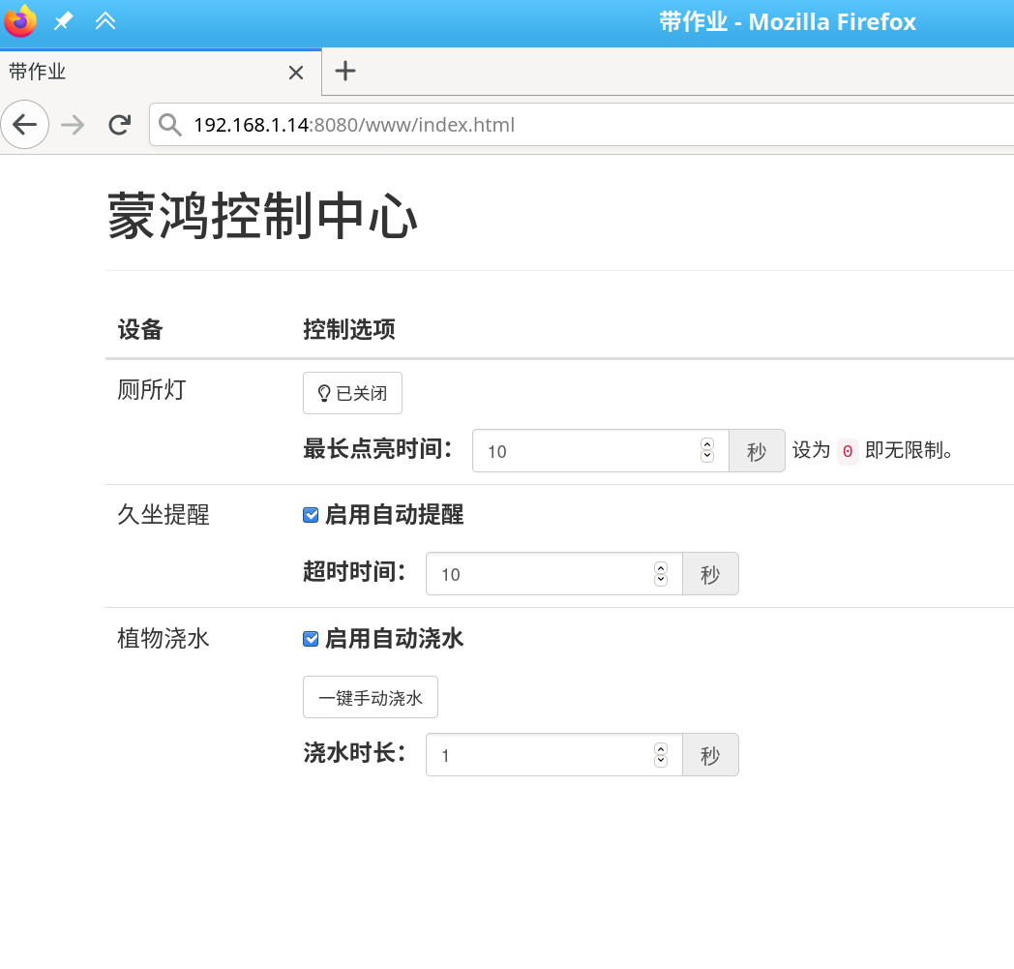

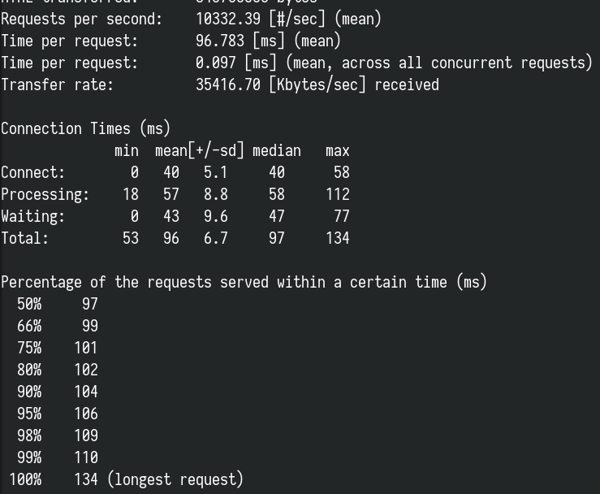
控制中心前端

Slide 11
Demo show

Slide 12
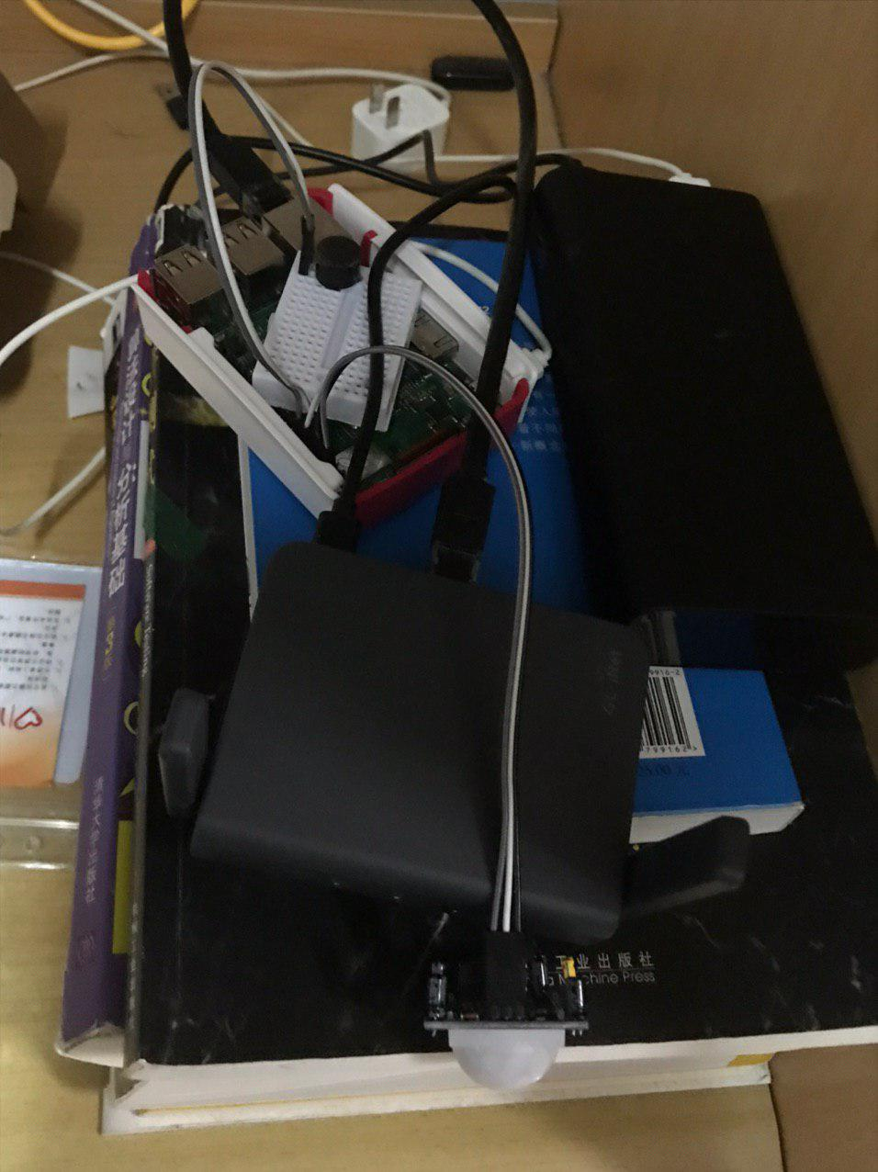
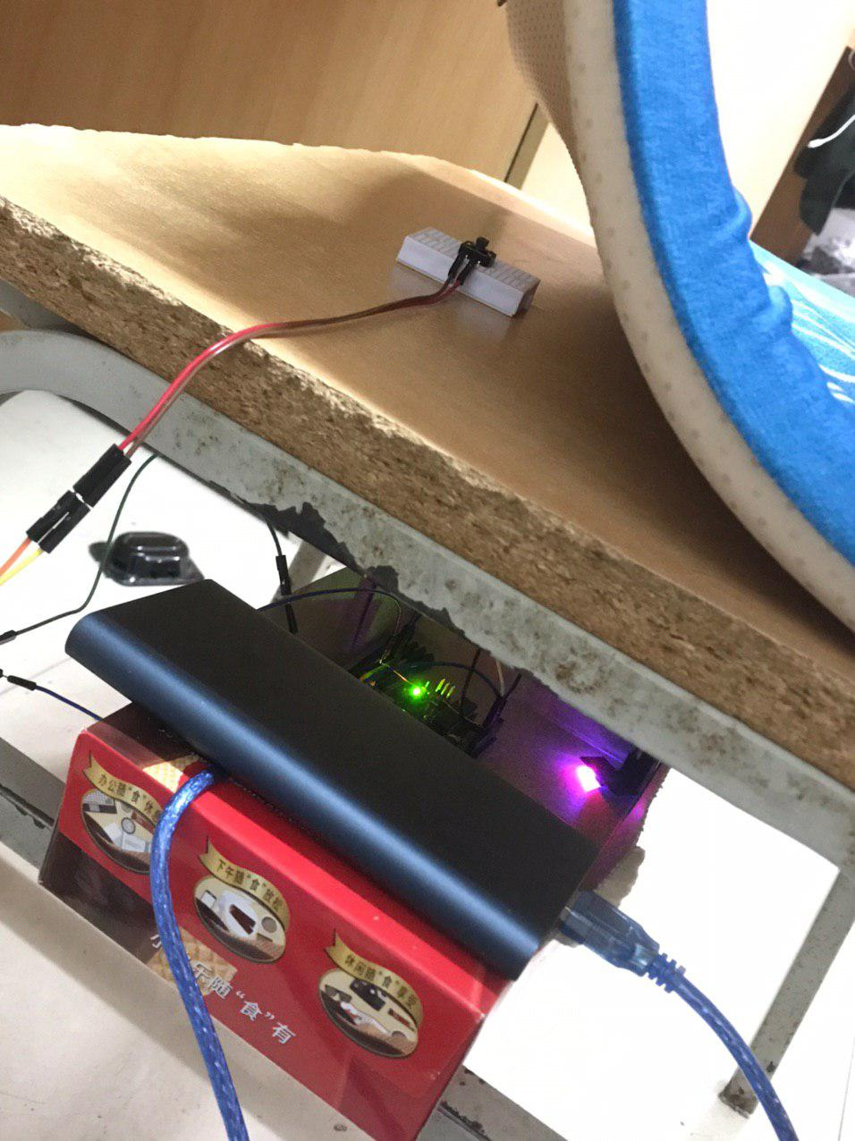
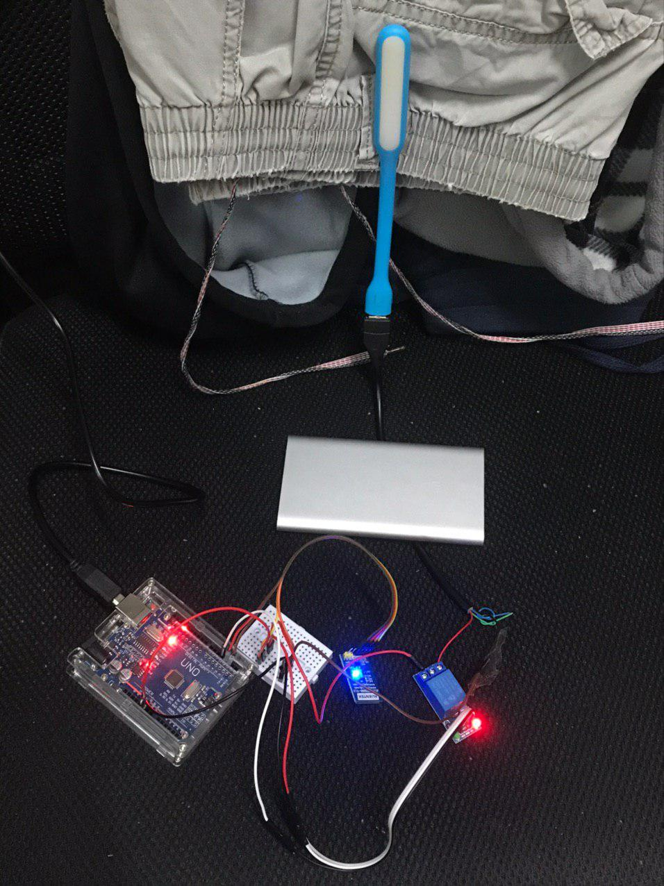

Slide 13
Thanks for listening

